Slide 1
AI股吧：引领未来投资新纪元
汇报人：李博士
电话（微信）：18521532758

Slide 2






Agenda
01
03
05
项目概述
市场前景
融资需求
02
04
06
核心功能
投资亮点
合作共赢

Slide 3
项目概述
01

Slide 4



平台简介
01
提供股票资讯与社区互动
平台不仅提供最新的股票资讯，还设有社区互动功能，用户可以在这里分享投资经验、讨论市场动态，形成一个活跃的投资社区。
02
人工智能驱动的投资平台
AI股吧是一个基于人工智能技术的投资平台，旨在通过大数据分析和机器学习算法，为用户提供精准的股票投资建议和实时市场分析。
03
智能化投资决策辅助
通过AI技术，平台能够根据用户的风险偏好和投资目标，提供个性化的投资组合建议，帮助用户做出更明智的投资决策。

Slide 5
平台目标
提高投资效率
优化用户体验
通过自动化工具和智能算法，减少用户在信息筛选和决策过程中的时间成本，提高投资效率。
平台致力于通过简洁直观的界面设计和流畅的用户交互，提供无缝的投资体验，让用户能够轻松管理自己的投资组合。
提供精准投资建议
利用大数据分析和机器学习，平台能够提供基于历史数据和市场趋势的精准投资建议，帮助用户捕捉投资机会。

Slide 6
核心功能
02

Slide 7
AI自动对话
实时行情与个股分析
24小时在线投资顾问
自然语言交互体验
用户可以通过AI自动对话功能，实时获取股票行情和个股的详细分析报告，帮助用户快速了解市场动态。
平台提供24小时在线的AI投资顾问，用户可以随时咨询投资问题，获得即时反馈和建议。
通过自然语言处理技术，用户可以用日常语言与AI进行交互，无需复杂的操作，即可获取所需信息。

Slide 8
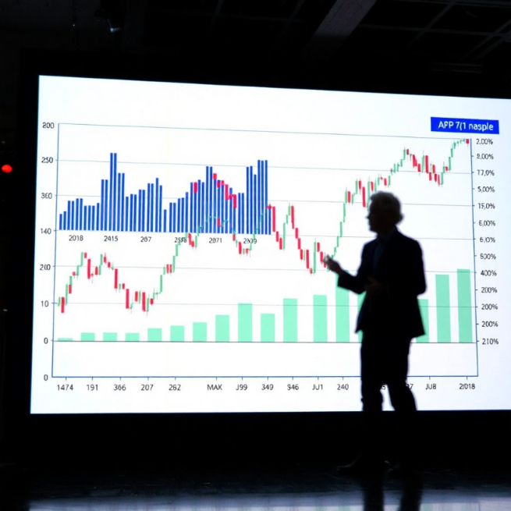

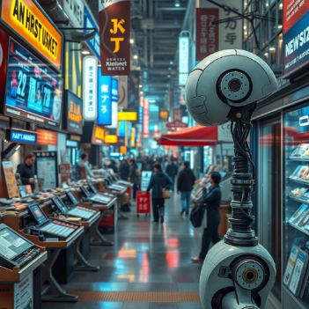
AI新闻点评
01
02
03
实时财经新闻分析
关键信息提取与点评
快速把握市场动态
平台实时抓取并分析全球财经新闻，帮助用户快速了解影响市场的重要事件和趋势。
AI技术能够从大量新闻中提取关键信息，并提供专业点评，帮助用户快速把握新闻对市场的潜在影响。
通过AI新闻点评功能，用户可以快速了解市场的最新动态，及时调整投资策略。

Slide 9
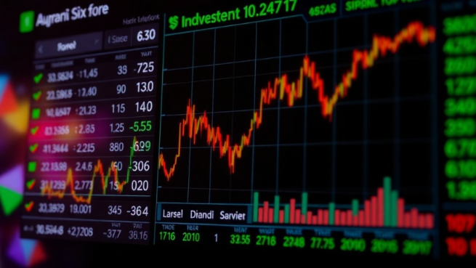
AI评分系统
多维度个股评分
基本面与技术面分析
资金面评估
平台通过多维度数据分析，为每只股票提供综合评分，帮助用户全面了解个股的投资价值。
AI评分系统结合基本面和技术面分析，提供全面的个股评估，帮助用户做出更科学的投资决策。
平台还提供资金面评估功能，分析个股的资金流向和市场情绪，帮助用户判断市场的短期走势。

Slide 10

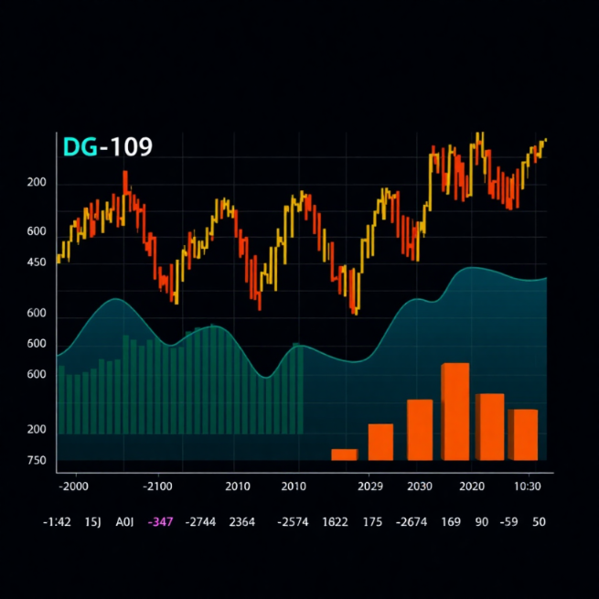
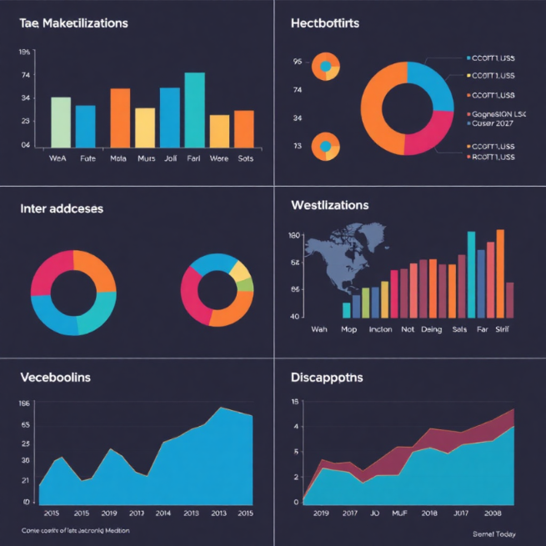
AI人气趋势预测
用户行为数据分析
市场情绪预测
直观图表展示
通过分析用户在平台上的行为数据，AI能够预测个股的人气趋势，帮助用户捕捉市场热点。
平台利用AI技术分析市场情绪，预测市场的短期走势，为用户提供投资参考。
平台通过直观的图表展示人气趋势和市场情绪预测结果，帮助用户快速理解市场动态。

Slide 11
市场前景
03

Slide 12

技术发展趋势
人工智能在金融领域的应用
传统股吧模式的创新
智能化投资平台的潜力
随着人工智能技术的不断进步，其在金融领域的应用越来越广泛，AI股吧正是这一趋势的先行者。
AI股吧通过引入AI技术，对传统股吧模式进行了创新，提供了更智能、更高效的投资服务。
智能化投资平台具有巨大的市场潜力，能够满足投资者对高效、精准投资工具的需求。

Slide 13
用户群体分析
用户需求与痛点
目标用户规模
市场扩展策略
用户需要更高效、更精准的投资工具，而传统股吧模式存在信息过载、决策效率低等问题。
AI股吧的目标用户包括个人投资者、机构投资者以及金融分析师，市场规模庞大。
平台将通过线上线下结合的方式，扩大用户基础，并通过持续的技术创新，提升用户体验。

Slide 14
投资亮点
04

Slide 15
技术领先
01
02
03
自主研发的AI核心技术
本地化AI大模型
行业领先地位
AI股吧拥有自主研发的AI核心技术，能够提供更精准、更智能的投资服务。
平台采用本地化AI大模型，能够更好地适应中国市场，提供更贴合用户需求的服务。
凭借先进的技术和创新的模式，AI股吧在行业内处于领先地位，具有强大的竞争优势。

Slide 16
模式创新
开创投资平台新模式
平台通过AI技术，提供了更智能、更高效的投资服务，开创了投资平台的新模式。
提升用户体验
通过技术创新和模式创新，AI股吧不断提升用户体验，为用户提供更优质的投资服务。
人工智能与传统股吧结合
AI股吧将人工智能技术与传统股吧模式相结合，开创了全新的投资平台模式。

Slide 17
团队专业
01-
02-
03-
核心团队背景
金融与AI行业经验
团队合作与创新
AI股吧的核心团队由金融和AI领域的专家组成，具有丰富的行业经验和专业知识。
团队成员在金融和AI行业拥有多年的从业经验，能够准确把握市场趋势和技术发展方向。
团队注重合作与创新，通过不断的技术研发和模式创新，推动平台持续发展。

Slide 18
融资需求
05

Slide 19
融资计划
01.
02.
03.
融资金额
资金用途
投资回报预期
平台计划融资5000万元人民币，用于技术研发、市场推广和团队建设。
资金将主要用于技术研发、市场推广、团队建设和运营成本等方面。
预计在3年内实现盈利，投资回报率预计达到30%以上。

Slide 20
资金分配
技术研发投入
市场推广策略
团队建设与扩展
60%的资金将用于技术研发，包括AI算法的优化和新功能的开发。
20%的资金将用于市场推广，包括线上线下广告投放和用户获取。
20%的资金将用于团队建设和扩展，包括招聘优秀人才和提升团队能力。

Slide 21
合作共赢
06

Slide 22
合作机会
01-
02-
03-
合作模式
合作方收益
共同发展愿景
平台提供多种合作模式，包括技术合作、市场合作和资本合作等。
合作方可以通过技术合作、市场推广和资本投资等方式，获得丰厚的收益。
平台希望通过与各方的合作，共同推动AI技术在金融领域的应用，实现共赢发展。

Slide 23
联系我们
01
02
03
联系方式
合作流程
期待与您共创未来
联系电话：18521532758
邮箱：hi@uqtool.com
地址：嘉定区宝塔路599弄TEEC上海中心
合作方可以通过电话或邮件联系平台，平台将安排专人对接，详细讨论合作事宜。
AI股吧期待与各方合作，共同开创智能化投资的新纪元，实现共赢发展。

Slide 24
感谢聆听
汇报人：李博士
电话（微信）：18521532758

